Slide 1

Array (Vettori)
By Sanjay and Arvind Seshan

Slide 2
Obiettivi della lezione
Migliorare le abilità acquisite dalla lezione intermedia sulle variabili
Imparare a leggere e scrivere i vettori
Imparare come operare con I vettori
Imparare ad usare il contatore di loop in un loop
Prerequisiti: Fili di dati, Loop, Variabili
Da ora in poi il termine “Array” verrà sostituito dal termine “vettore” (n.d.t.)

Slide 3
Perchè usare i vettori?
Semplificano la programmazione conservando molteplici valori correlati in un’unica variabile
Possono essere usati nei loop per rendere compatta ed efficiente la programmazione
Sono utili per fare una calibrazione personalizzata (vedi l’uso dei sensore di luce NXT in EV3 nella relativa scheda lezioni)

Slide 4
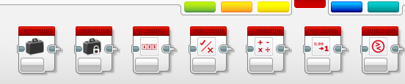
Vettori
Cos’è un vettore?
Un Vettore una variabile che riunisce diverse variabili
Ci sono due tipi di vettore:
Vettori Numerici (accettano serie di numeri … 1,2,3,10,55)
Vettori Logici (accettano serie di valori logici … Vero, Vero, Falso)
Possono essere usati anche come input e output in modo da poter anche …
Scrivere – assegnare uno o più valori
Leggere – ottenere uno o più valori in uscita

Slide 5
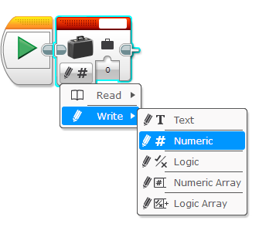
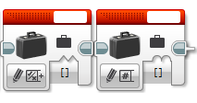
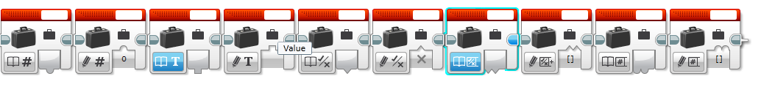
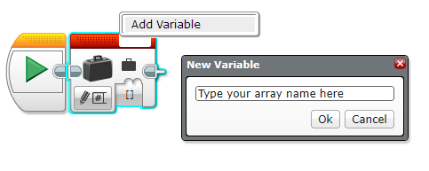
Blocchi di vettori: Guida rapida
Modalità
Vettore Logico
Vettore Numerico
Chiave
numerico o logico
Scrive (Inputs) ha 2 estrusioni in alto
Legge (Outputs) ha 2 estrusioni in basso
Denominazione
Cliccare su “aggiungi variabile”
Quiz
LetturaVettore
logico
Scrittura
Vettore
logico
Lettura
Vettore
numerico
Scrittura
Vettore
numerico
Identifica se le variabili sono di Inputs/Outputs e se sono Numerici/Logici

Slide 6
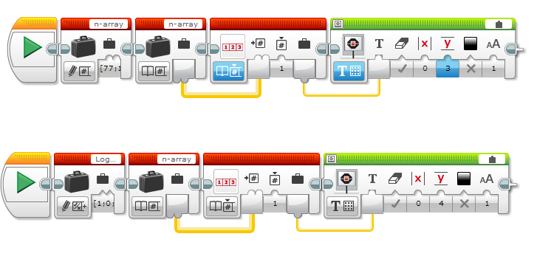
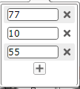
Indici del Vettore
In un Vettore ogni valore è numerato (indice)
Il primo valore dev’essere 0
I Vettori logici dovrebbero salvare vero/falso invece di numeri
Per aggiungere un valore ad un Vettore, cliccare su +
Questo aggiungerà un valore di numerazione successivo all’ultimo esistente (per es. indice 3)
Questi sono i valori correlati nell’elenco 0,1,2

Slide 7

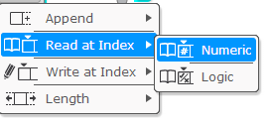
Blocchi: Operazioni con gli Vettore
Questo blocco è usato per leggere o scrivere in Vettori logici o numerici
Differenti modalità:
Accodamento: Aggiunge un nuovo dato dopo l’ultimo presente nell’Vettore
Leggi all’indice: Legge il valore correlato ad un certo indice
Scrivi all’indice: Scrive un valore correlandolo ad un certo indice
Lunghezza: Restituisce quanti valori ci sono nell’Vettore
Sia per scrivere che per aggiungere in un Vettore sarà necessario scrivere nuovamente questo Vettore nella variabile se si desidera aggiornare l'Vettore precedentemente memorizzato (vedi le slide su scrivi/aggiungi)

Slide 8
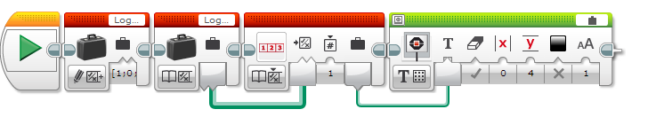
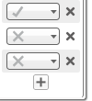
Come usare i Vettori? (Lettura)
Blocco operazioni con Vettore
Mostra il valore sullo schermo
Legge il valore all’indice 1
Il codice sopra mostrerà 10
Il codice in basso 0 per falso
Usare la modalità “leggi indice”

Slide 9
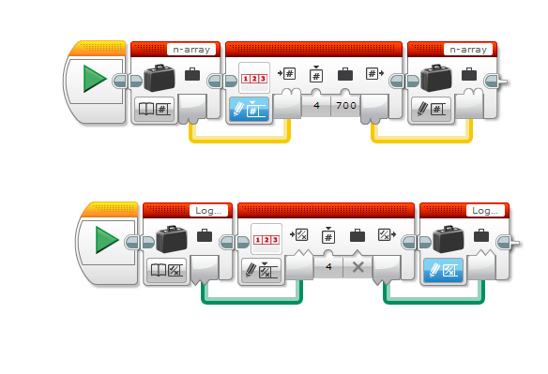
Come usare i Vettori? (Scrittura)
Questo scriverà 700 nel Vettore all’indice 4
Legge il Vettore in cui volete scrivere
Usa il blocco operazione sui Vettori per scrivere il valore all’indice richiesto
Riscrive l’output nel Vettore
Questo scriverà Falso nel Vettore all’indice 4

Slide 10
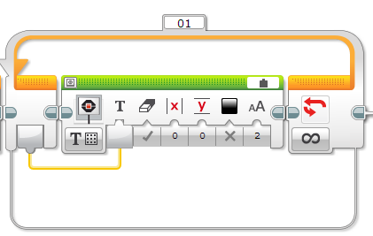
Settaggio del blocco: Loop Count
Il contatore di loop mostra quante volte i blocchi all’interno del loop sono stati eseguiti.
Questo è utile per creare un programma che esegua codici diversi tutte le volte che esegue un loop
Questo è anche utile per contare ogni elemento di un Vettore
Visualizza il numero di loop sullo schermo
Contatore di Loop

Slide 11
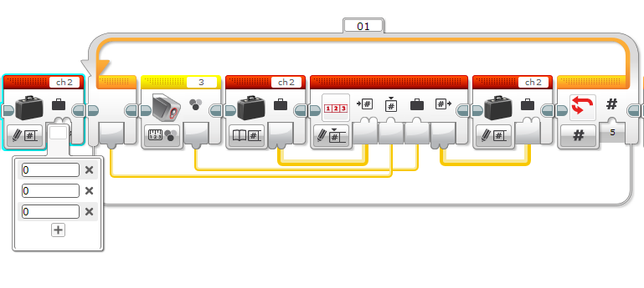
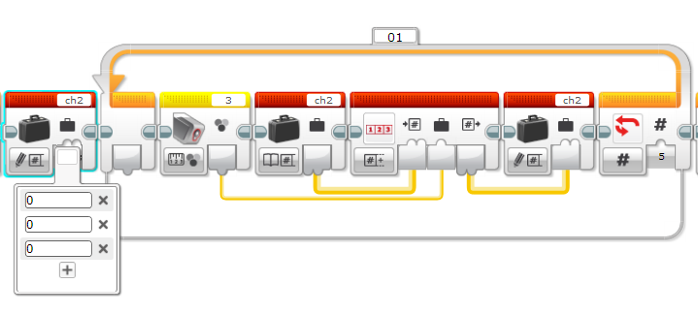
Nota: Accodare vs. Scrivere
L’accodamento aggiunge elementi alla fine del Vettore (per es. Crea un nuovo indice nell’Vettore
Questo codice produce un Vettore con 8 elementi (tre 0 seguiti da 5 letture)
“Scrivi” sovrascrive gli elementi ad un dato indice
Questo codice produce un Vettore con 8 elementi (just 5 light readings)

Slide 12
Sfida 1
Crea un programma che visualizzi tutte le voci di un Vettore. Mostra ogni indice su una linea diversa. È possibile utilizzare solo un blocco di visualizzazione.
Suggerimenti: sarà necessario utilizzare loop, conteggio loop, blocco Vettore, operazioni con i Vettori

Slide 13
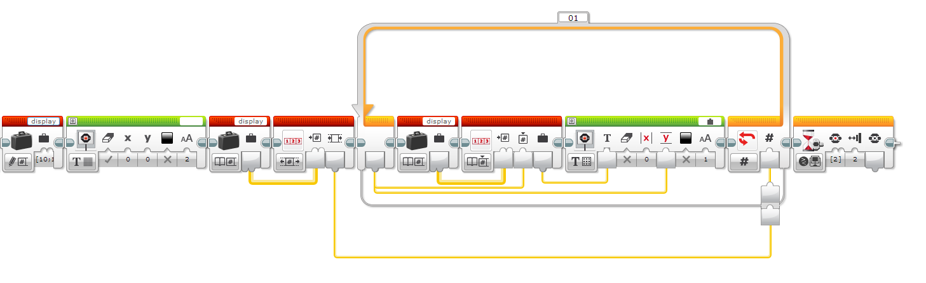
Soluzione alla Sfida 1
Aspetta finchè il sensore di contatto sia premuto e poi rilasciato per terminare
Crea/Scrive la variabile display Vettore
Legge quanti valori ci sono nell’Vettore
Usa le operazioni con i Vettori per leggere ciascun indice per il conteggio di loop
Mostra i valori su differenti linee per il conteggio loop
Finisce dopo che tutti gli indici sono stati visualizzati

Slide 14
Sfida 2
Realizza un programma che aggiunga altre righe in un Vettore. Visualizza la somma.
Consigli: avrei bisogno di utilizzare I loop , il contatore di loop il blocco Vettori e le operazioni coi vettori

Slide 15
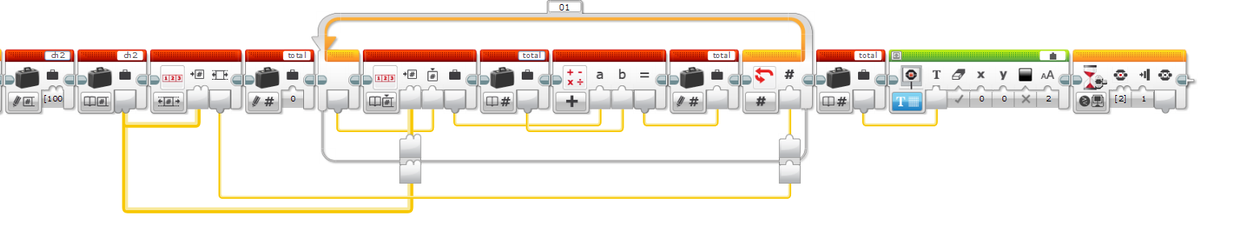
Soluzione alla Sfida 2
Legge quanti valori ci sono nel settore
Legge l’indice basato sul contatore di loop
Aggiunge il valore dell'Vettore alla somma dei valori precedenti
Mostra sullo schermo
Crea il vettore display

Slide 16
Passi futuri
Ecco altre cose simpatiche da sperimentare:
Scrivere un programma che calcoli il valore medio di un insieme
Scrivere un programma che salvi in un Vettore le ultime 4 letture di un sensore di luce
Creare un Vettore che salvi i valori di calibrazione per ogni porta di sensore

Slide 17
Crediti
Questo tutorial è stato creato da Sanjay Seshan and Arvind Seshan
Altre lezioni sono disponibili nel sito www.ev3lessons.com
Traduzione: Giuseppe Comis
Questo lavoro è soggetto a Creative Commons Attribution-NonCommercial-ShareAlike 4.0 International License.
© 2016 EV3Lessons.com, Last edit 7/19/2016

